Slide 1
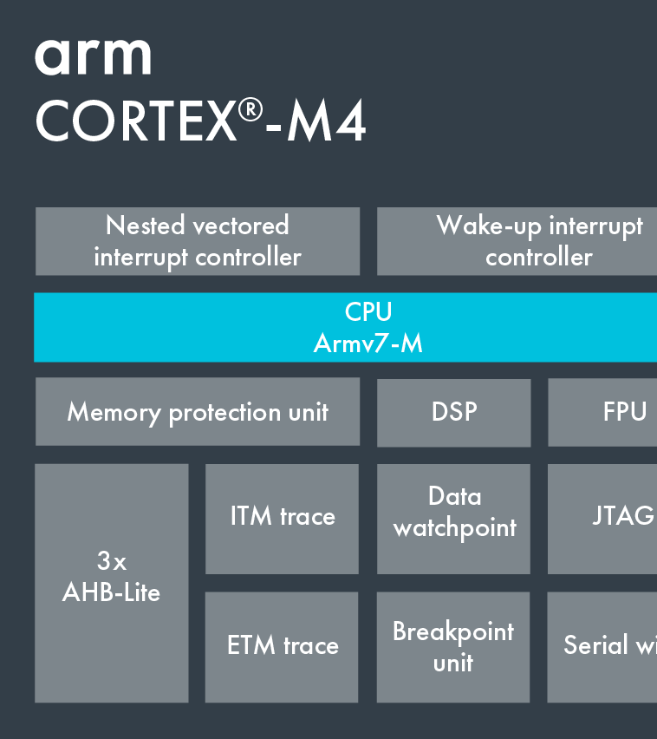
ARM Processor
세미나 6주차
Robotics 정명훈

Slide 2
응용편 하나의 타이머 인터럽트를 통해 여러 주기 인터럽트 만들기
문제:
Soft Timer 기법을 사용하여 하나의 타이머(TIM6)를 사용하여 아래 주기들의 인터럽트 구현하기
10ms
500ms
1000ms

Slide 3
응용편 딜레이 없이 버튼 채터링 처리하기
문제:
TIM6를 사용하여 10ms 마다 버튼 상태를 확인하여 버튼이 눌린 상태가 n번 연속 감지되었을 때만 버튼 눌림 처리하기

Slide 4
ARM Processor Seminar Roadmap
ADC & DAC
*UART 통신
4주
3주
2주
1주
5주
CLCD 출력
ARM 프로세서 개요
*Timer
PWM
SPI
6주
7주
8주
9주
I2C
SDIO & Fatfs
* 실무에 특화된 응용문제가 존재하는 회차

Slide 5
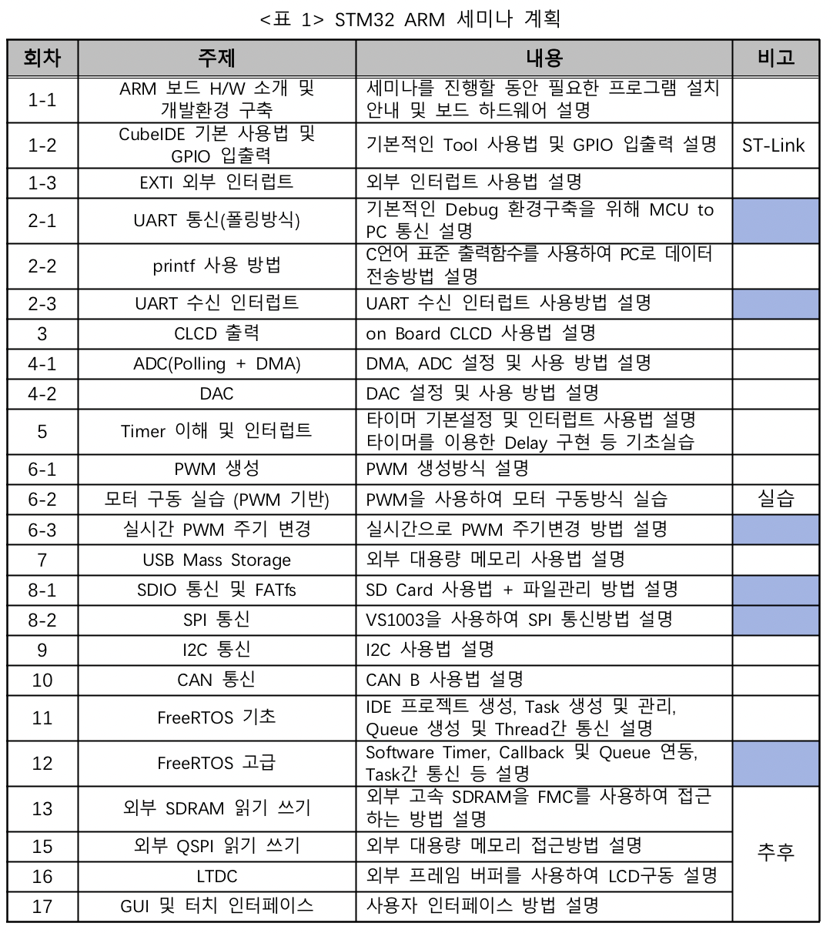
세미나 로드맵(상세)

Slide 6
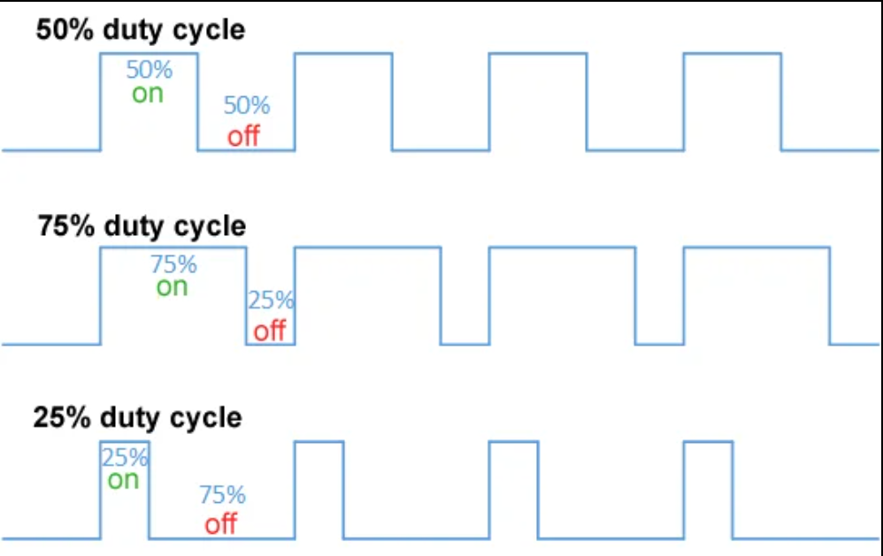
1. PWM 1-1 PWM이란?
PWM(Pulse Width Modulation)
펄스 변조의 일종으로 신호의 크기에 따라 펄스의 폭을 변조하는 방식
PWM 주요 사용처
모터제어
LED 밝기 조절
SMPS
등 현대 디지털 시스템에서 폭넓게 사용되는 평균 전압 제어 방식이다.

Slide 7
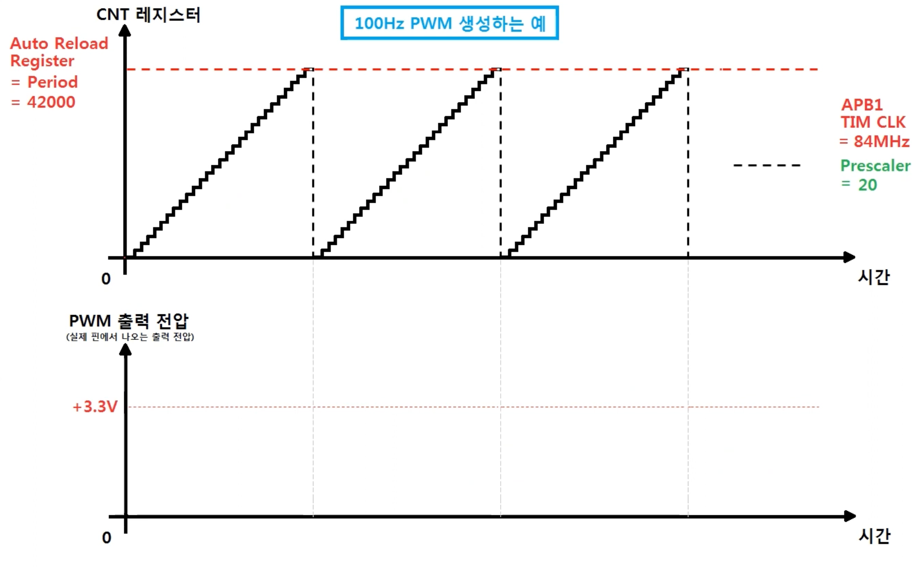


1. PWM 1-2 PWM 생성원리
CCR은 TIM당 4개가 있어 서로 다른 Duty를 가지는
PWM 4개를 만들 수 있다.
CCR의 범위는 결국 ARR의 범위이므로 ARR을
높게 설정할수록 Duty 해상도가 좋아지게 된다.
Capture Compare
Register
따라서 ARR or Prescaler를 바꾸면 주기가 변하고 CCR값을 바꾸면 Duty가 변하게 된다.

Slide 8
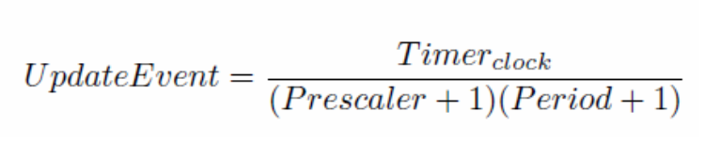
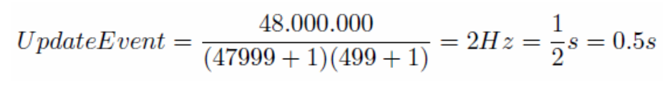
1. STM32F405 1-3 PWM 주기 계산법 #1
PWM 주기는 이와 같은 공식으로 계산한다.
* 이때 APB1, 2중 어디에 연결되어 있는지에 따라 최대 Timer CLK는 바뀔 수 있다.
예시
CLK = 48Mhz, Prescaler = 47999, Period = 499
라면 해당 공식에 따라 2Hz의 PWM이 생성된다.

Slide 9
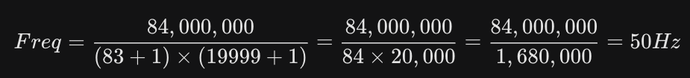
1. STM32F405 1-3 PWM 주기 계산법 #2
예시
CLK = 84Mhz이고 f = 50Hz를 만들어야 한다면?
PSC를 먼저 구해 타이머 증가 속도를 1MHz정도로 맞춘다(PSC = 83).
ARR을 통해 원하는 주기를 맞춘다. PSC가 83이므로 TCNT는 1MHz 마다 증가 하므로 50Hz -> 20ms -> 20,000 – 1 ARR = 19999

Slide 10

1. PWM 1-4 PWM Duty비 계산방법
결국 전체 주기(ARR) 중에서 얼마만큼(CCR) 켜져 있을 것인가? 의 비율로 계산된다.

Slide 11
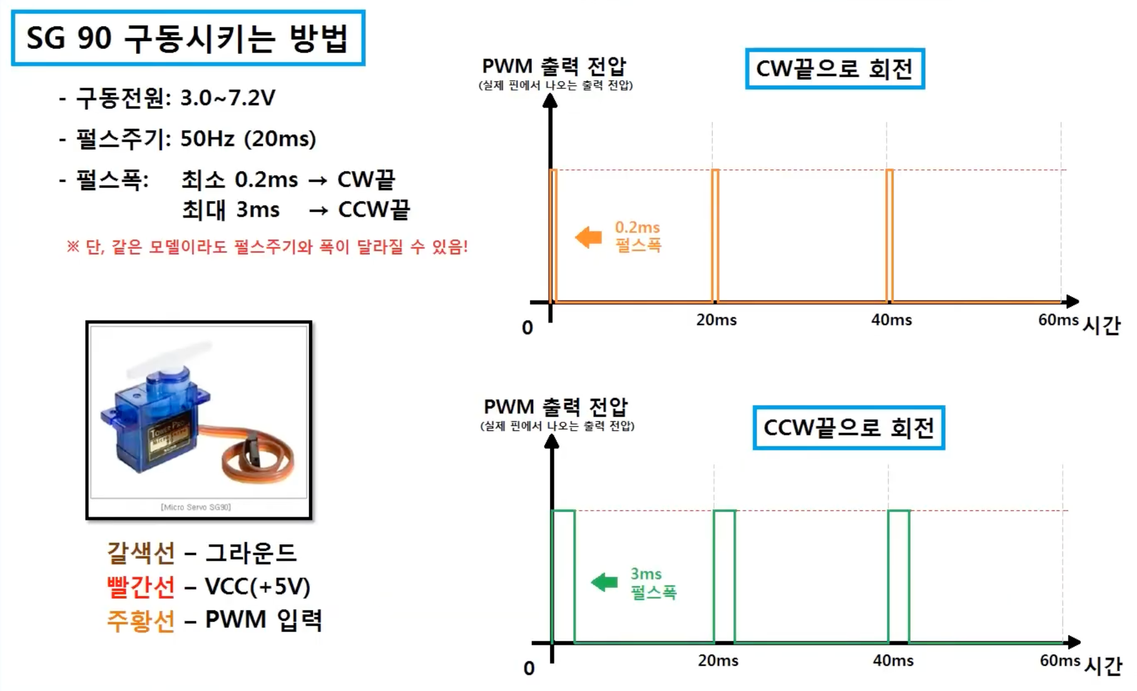
1. PWM 1-5 SG90

Slide 12
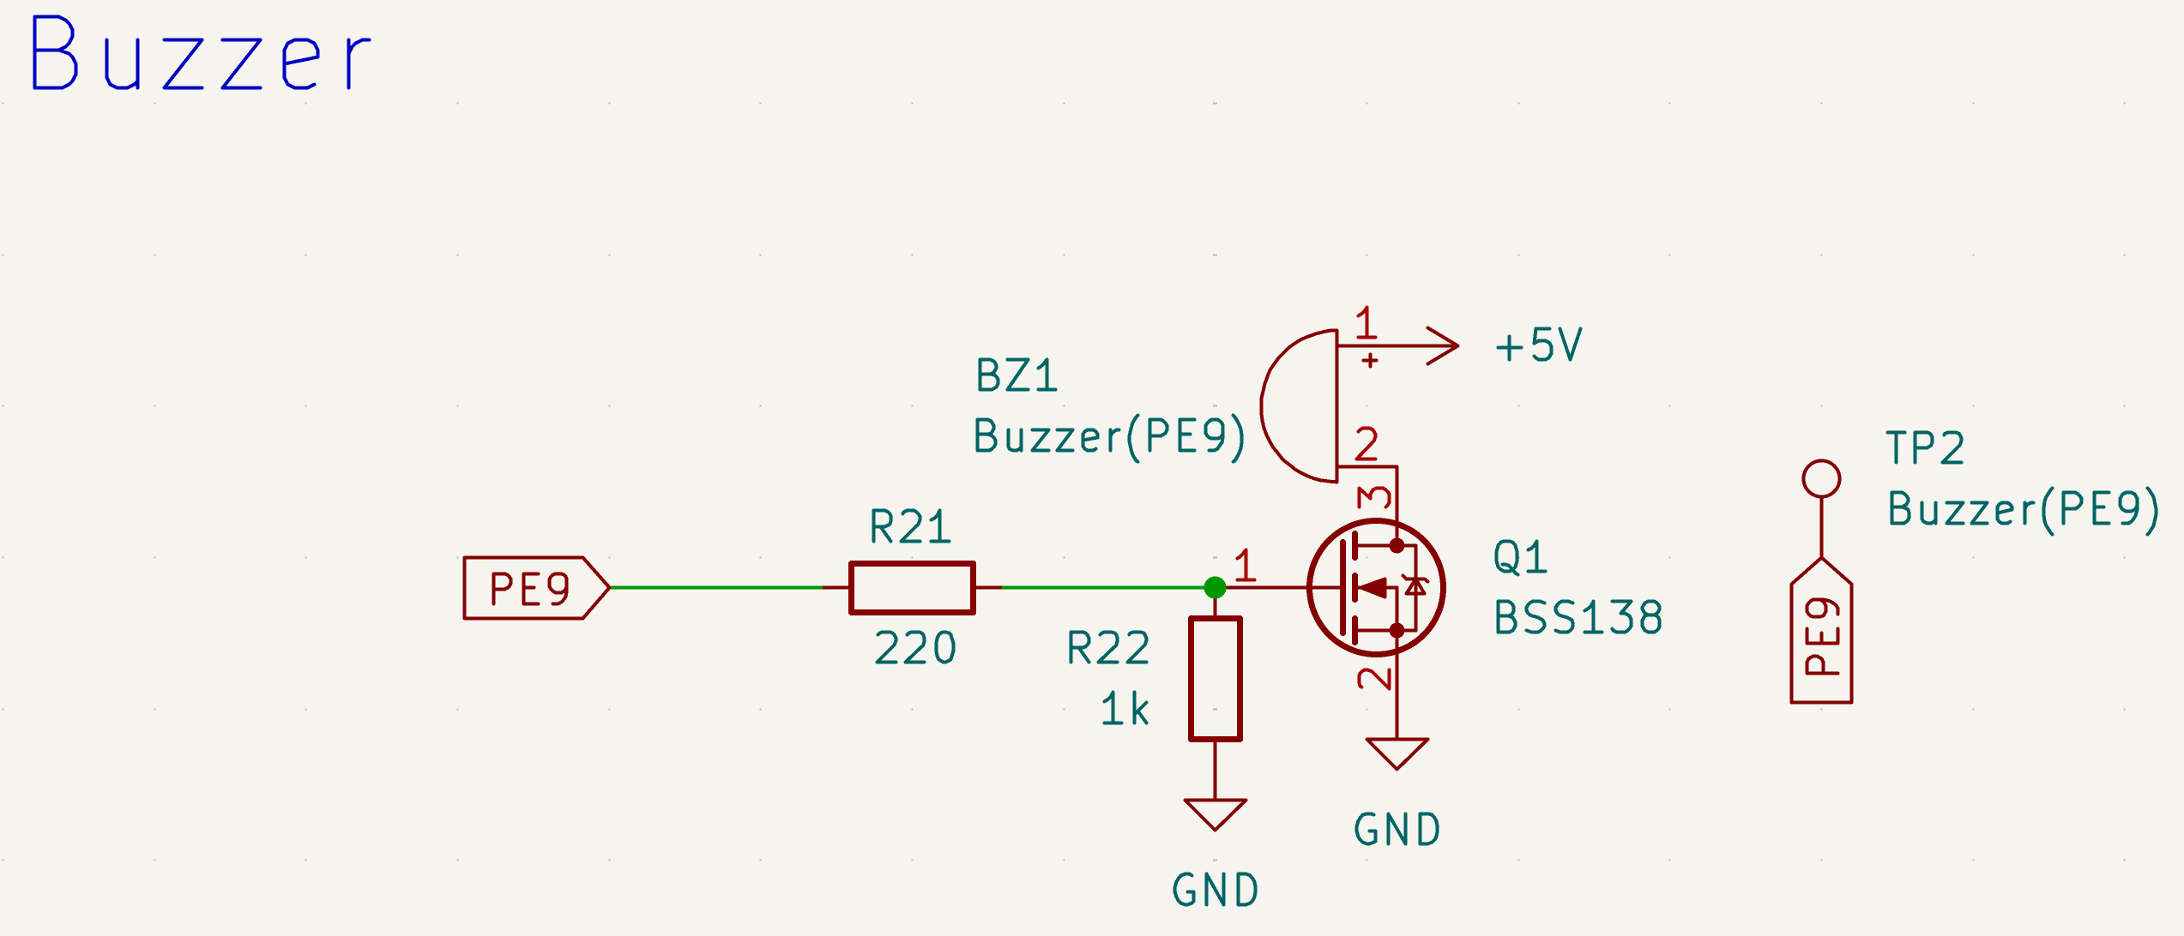
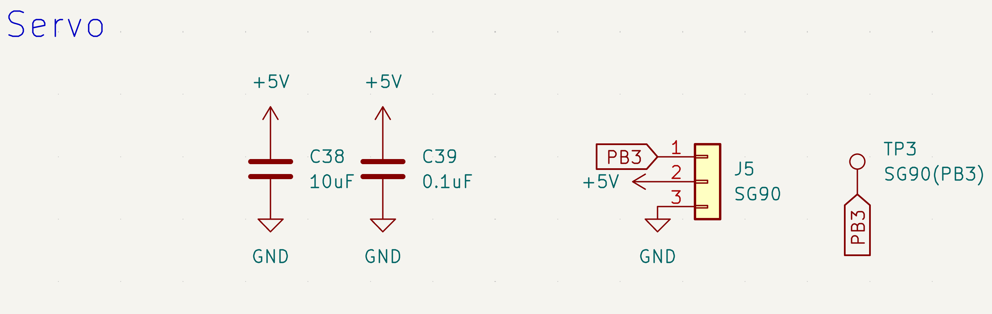
2. ARM Training Kit v2.0 sch 2-1 Buzzer & ServoMotor(SG90)
Buzzer: PE9
Servo: PB3

Slide 13
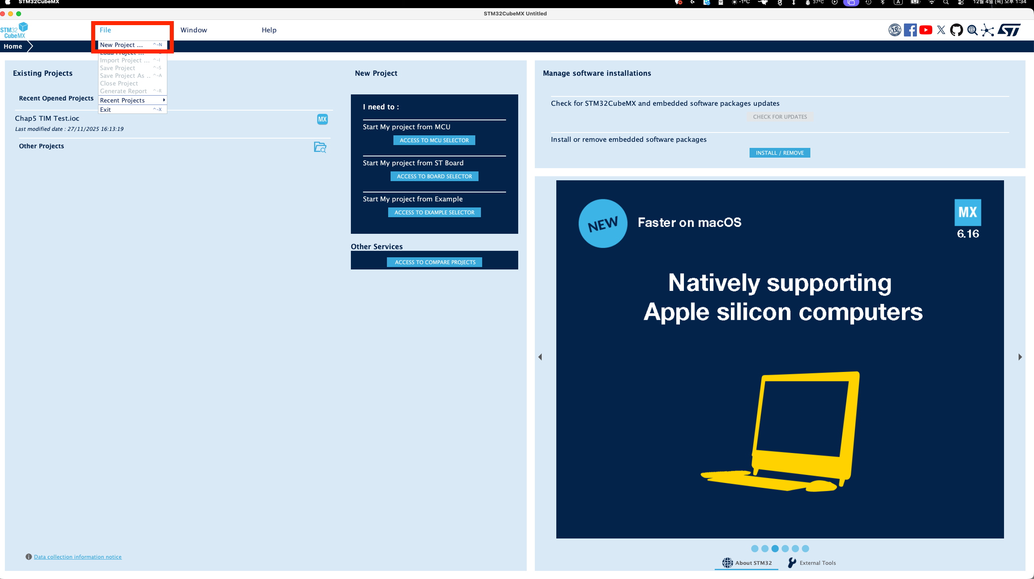
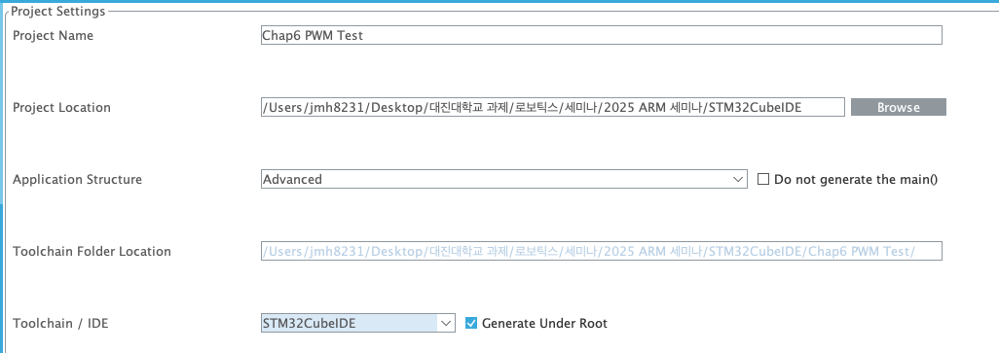
3. STM32CubeIDE 설정 3-1 STM32CubeMX 실행
*이때 Toolchain / IDE는 반드시 STM32CubeIDE로 설정
1. File -> New Project 클릭
2. 그 후 모든 설정은 기존과 동일하며,
Project Settings탭에서 경로와 프로젝트 이름을 넣는다.

Slide 14
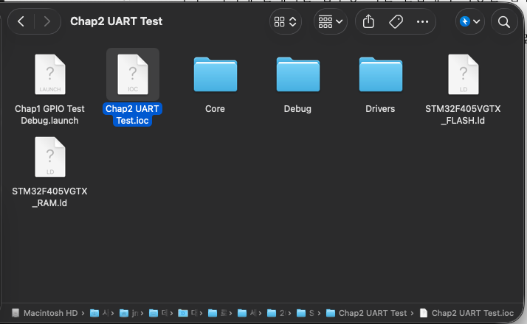
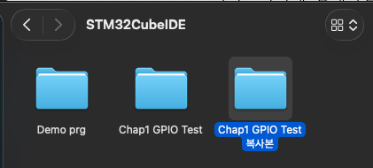
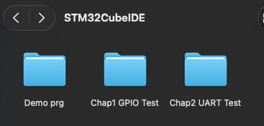
3. STM32CubeIDE 설정 3-2 프로젝트 파일 관리 방법#1
만약 이전 프로젝트에 작성된 코드에 새롭게 추가하여 프로젝트를 생성해야 한다면?
1. 프로젝트 파일 복사
2. 폴더이름 변경
3. ioc 파일을 변경된 이름에 맞춰 변경

Slide 15
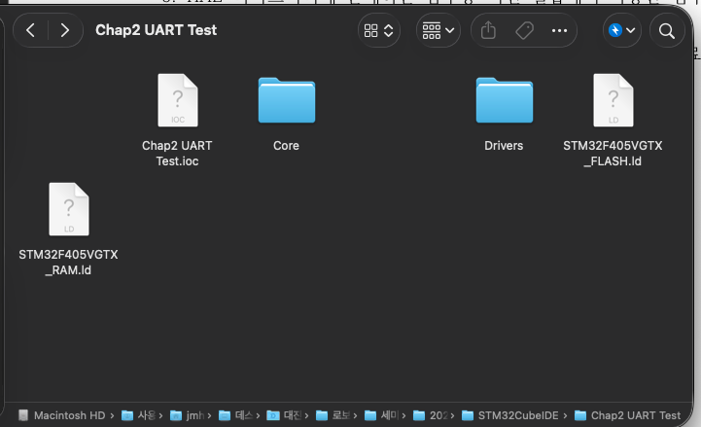
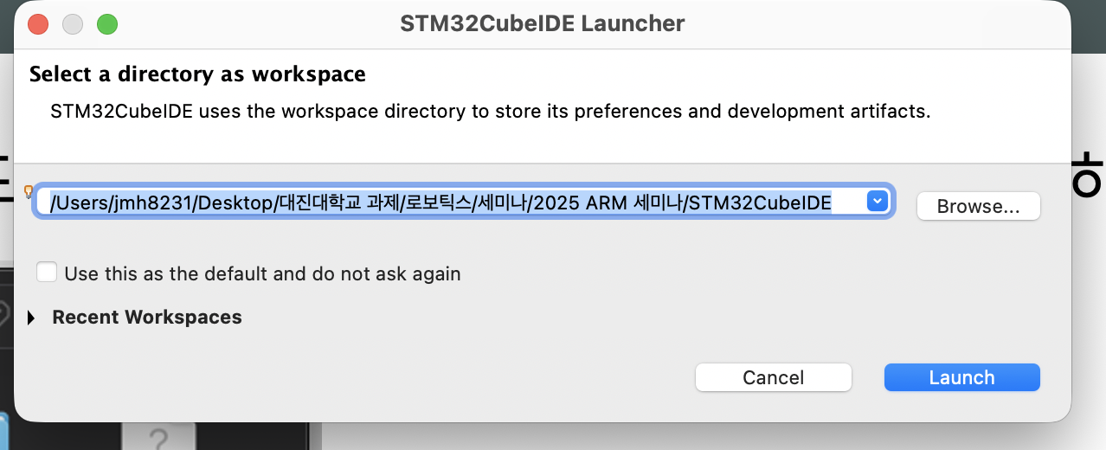
3. STM32CubeIDE 설정 3-2 프로젝트 파일 관리 방법#2
만약 이전 프로젝트에 작성된 코드에 새롭게 추가하여 프로젝트를 생성해야 한다면?
5. STM32CubeIDE 실행
*이때 워크스페이스는 프로젝트 root 경로여야함
4. Debug.launch 파일과 Debug 폴더 삭제

Slide 16
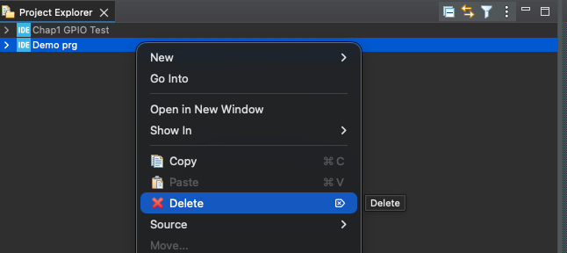
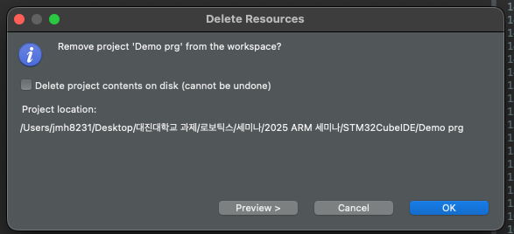
3. STM32CubeIDE 설정 3-2 프로젝트 파일 관리 방법#3
만약 이전 프로젝트에 작성된 코드에 새롭게 추가하여 프로젝트를 생성해야 한다면?
7. OK 버튼 클릭
*이때 완전히 삭제할꺼 아니면 옵션 체크 X
6. 이전에 열려있던 프로젝트들 삭제

Slide 17
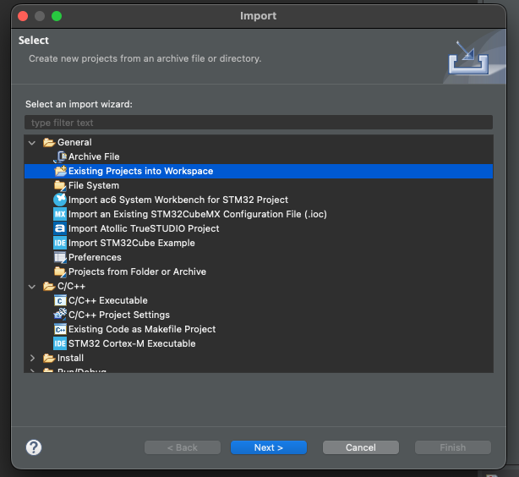
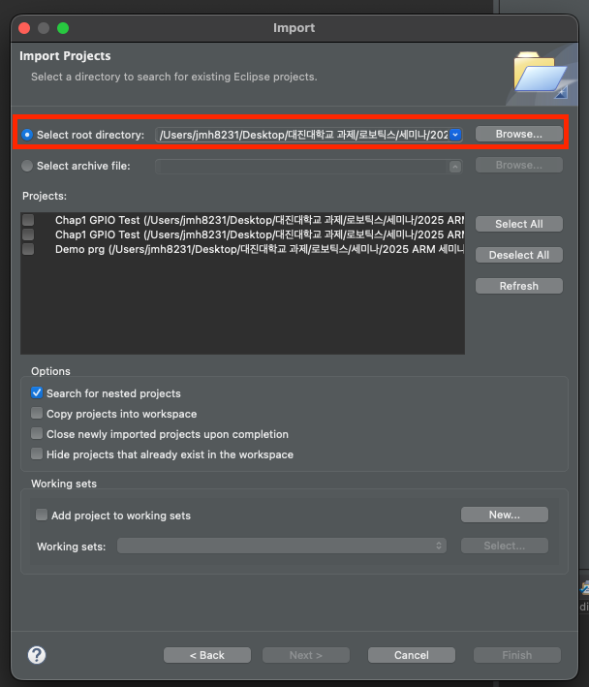
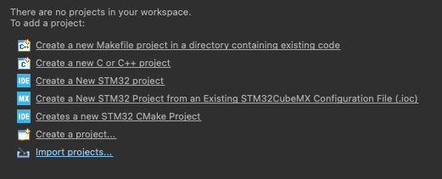
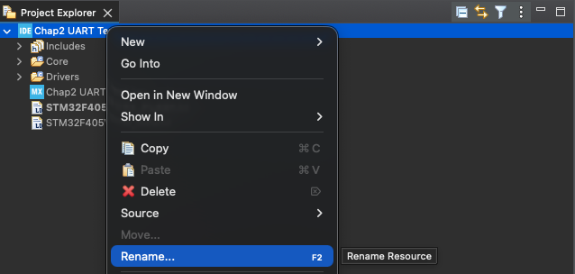
3. STM32CubeIDE 설정 3-2 프로젝트 파일 관리 방법#4
만약 이전 프로젝트에 작성된 코드에 새롭게 추가하여 프로젝트를 생성해야 한다면?
8. Import projects 클릭
9. Existing Projects.. 옵션 선택 후
프로젝트 root 디렉토리 선택
10. 불러와진 프로젝트 우클릭 하여
이름을 이전에 변경한 폴더명과 동일하게 설정

Slide 18
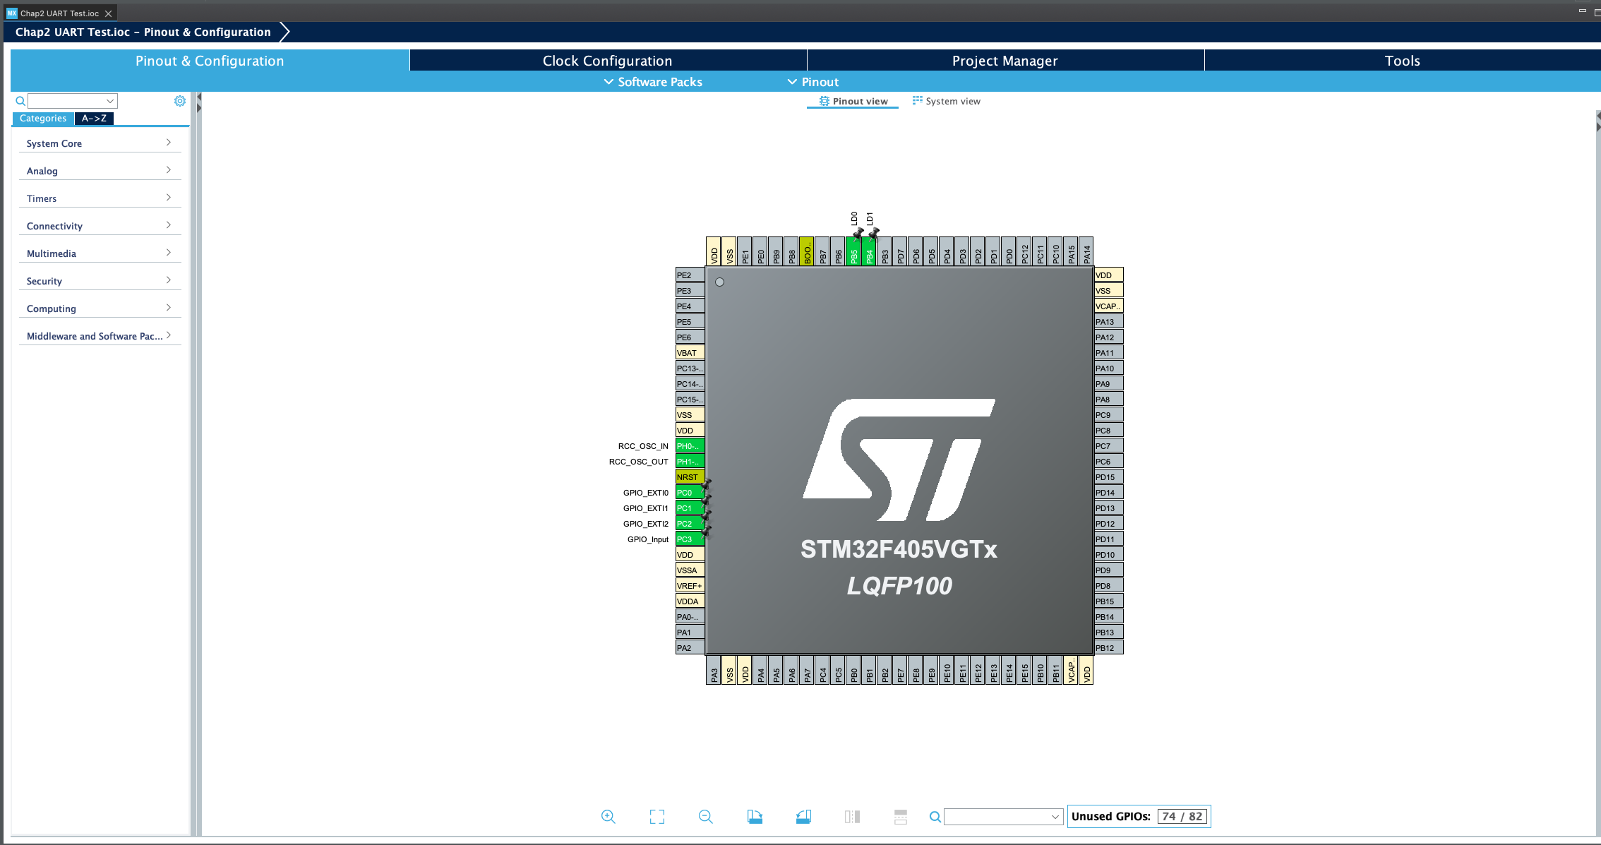
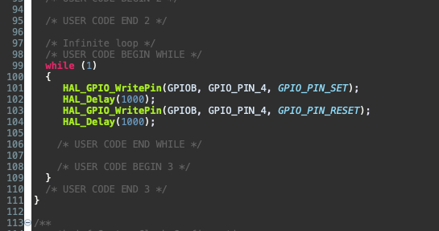
3. STM32CubeIDE 설정 3-2 프로젝트 파일 관리 방법#5
만약 이전 프로젝트에 작성된 코드에 새롭게 추가하여 프로젝트를 생성해야 한다면?
프로젝트를 살펴보면 이전에 설정한 값과 코드가 남아있는 것을 볼 수 있다.

Slide 19
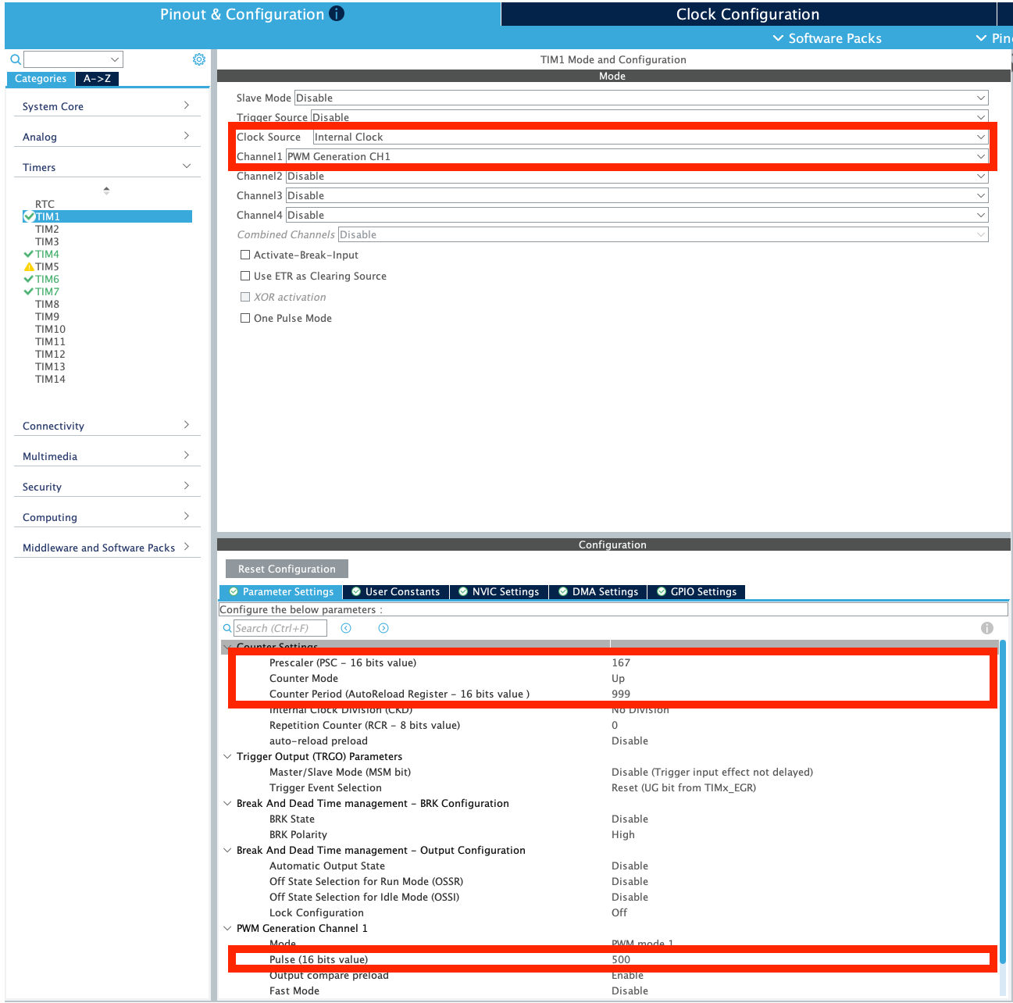
4. STM32CubeIDE 설정 4-1 PWM 생성 방법(ex. Buzzer)
TIM Clock Source 선택
PWM Ch 선택
주기와 Duty 초기 설정

Slide 20
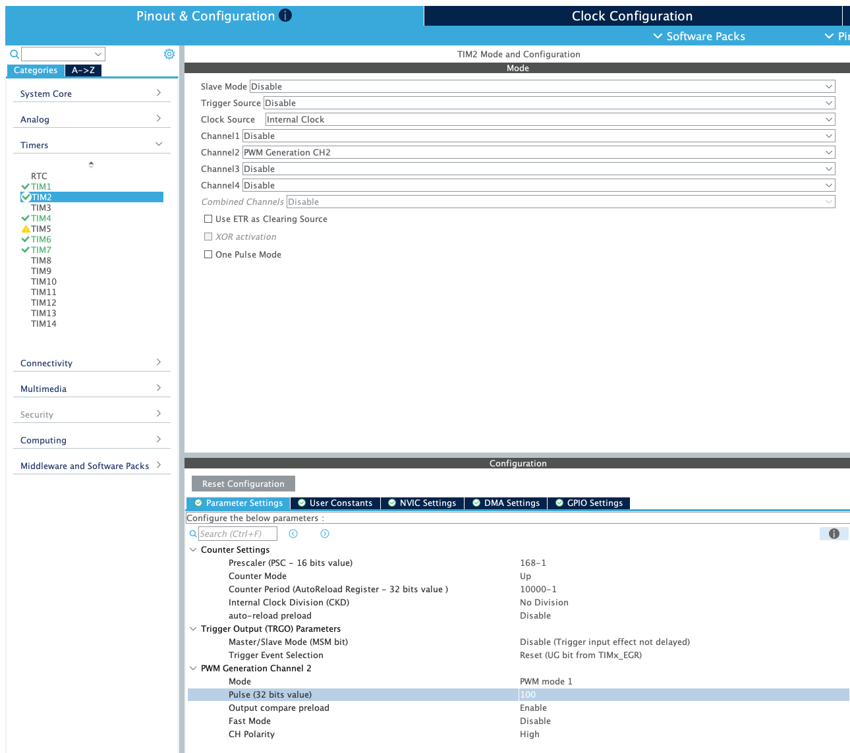
4. STM32CubeIDE 설정 4-2 PWM 생성 방법(ex. SG90)
TIM Clock Source 선택
PWM Ch 선택
주기와 Duty 초기 설정

Slide 21
4. STM32CubeIDE 설정 4-2 PWM 생성 방법(ex. SG90)

Slide 22

응용

Slide 23
응용편 ADC값에 따른 서보 각도제어
문제:
RV2를 사용하여 ADC 0~4095에 맞춰서 SG90 각도를 0도부터 180도까지 선형적으로 제어하기

